Slide 1
A multilayer perceptron model for anomaly detection in water treatment plants
International Journal of Critical Infrastructure Protection
Volume 31, December 2020
李泽村
2022年7月2日

Slide 2
目录
01 Author
02 Motivation
03 Challenges
04 Experiment
05 Evaluate
06 Conclusion

Slide 3

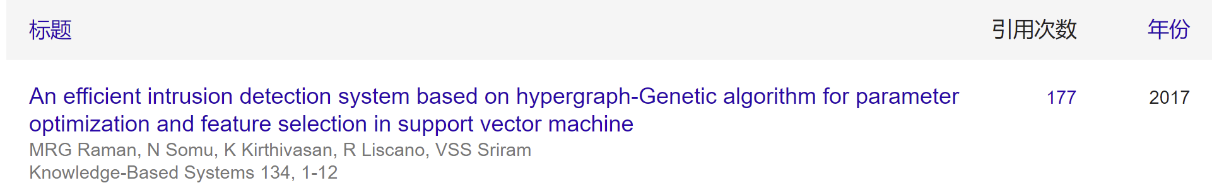
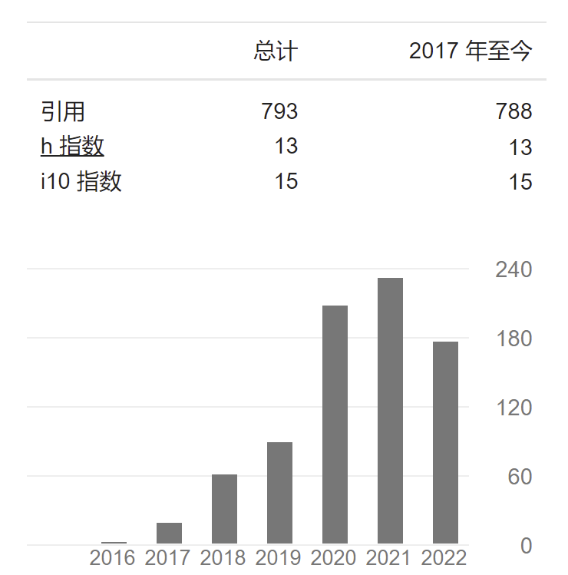
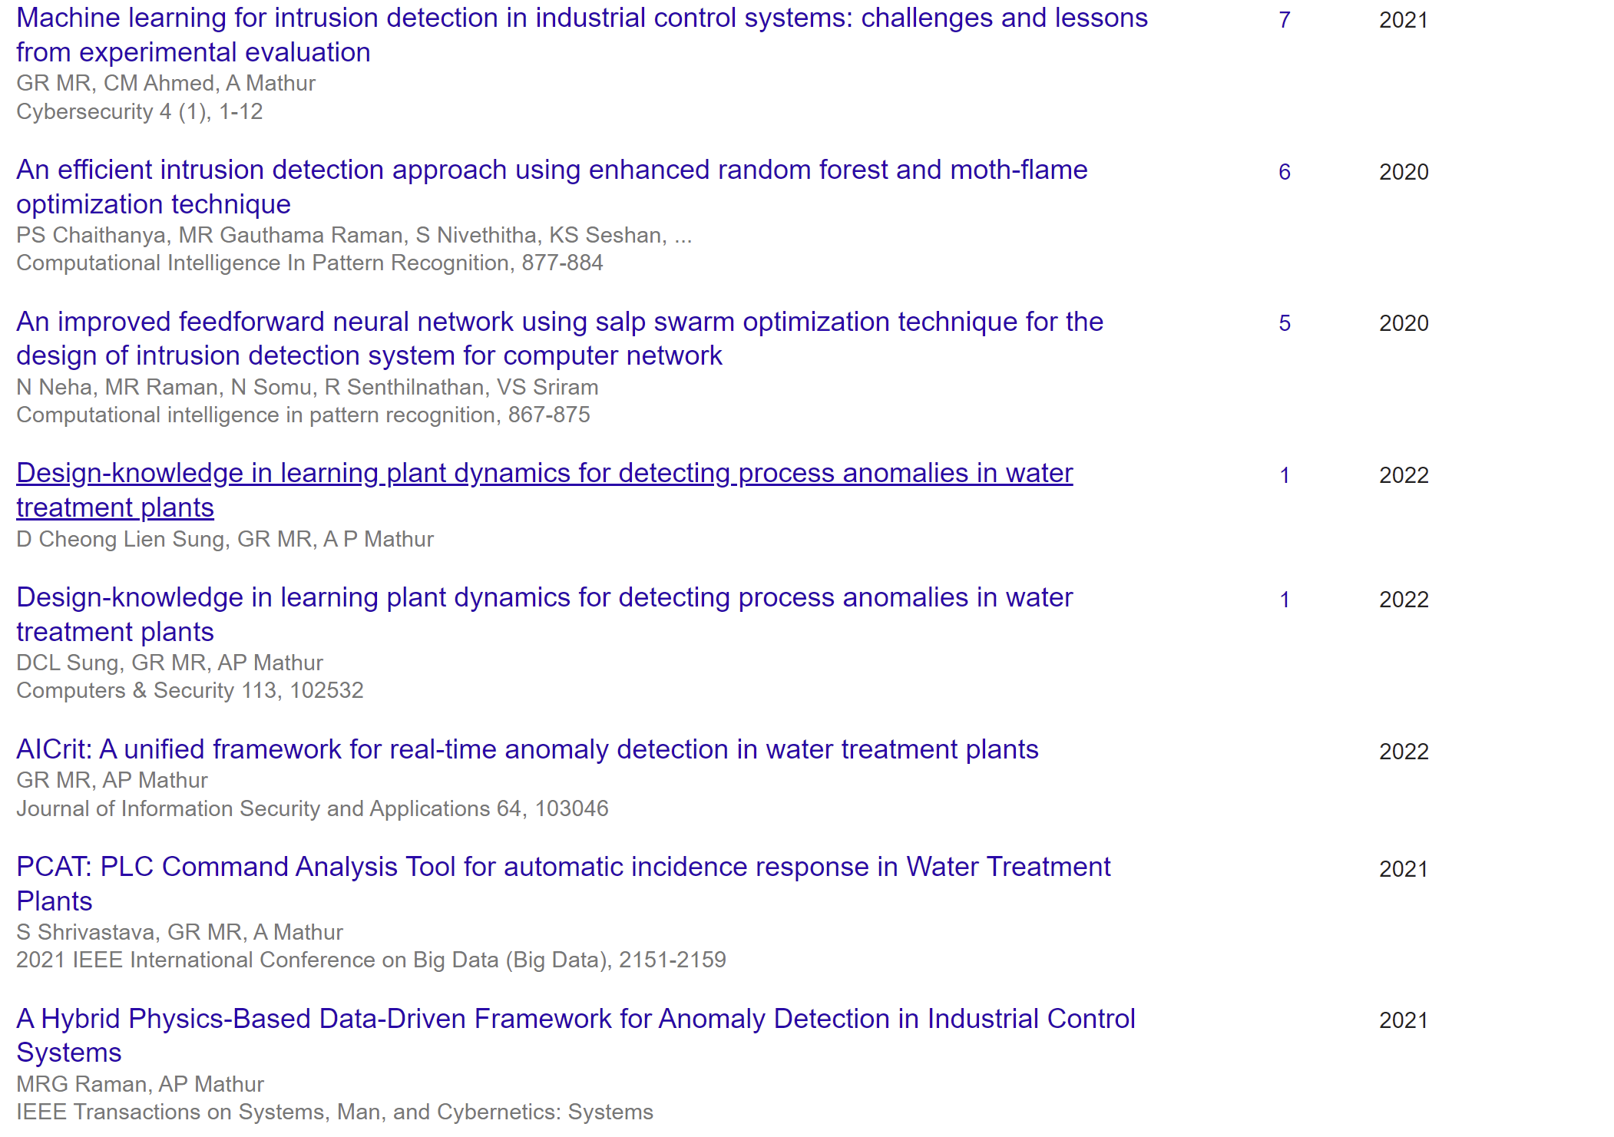
Author

Slide 4
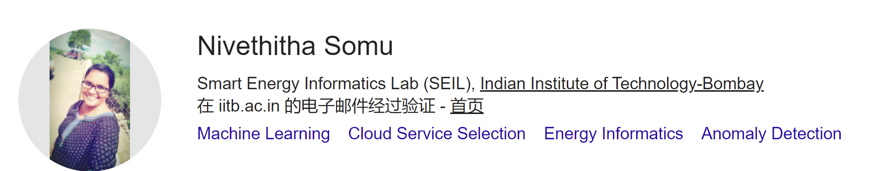
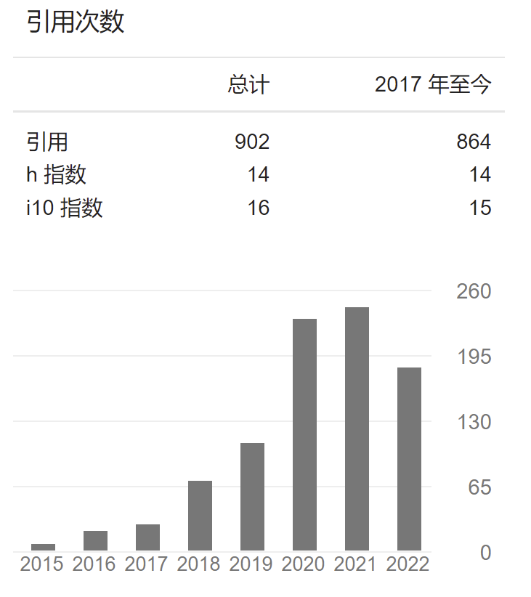
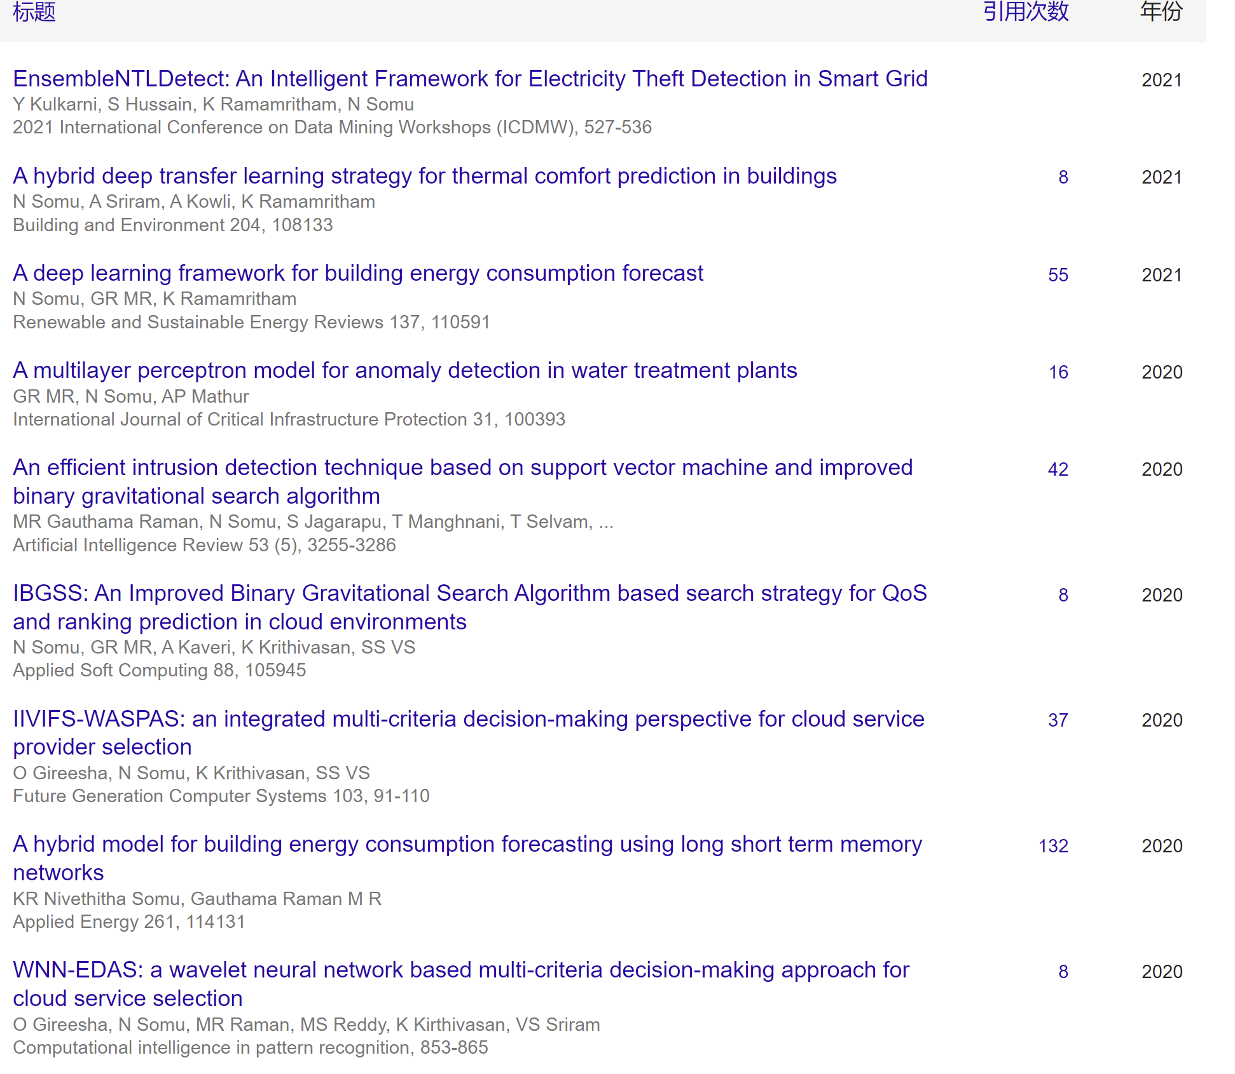
Author

Slide 5
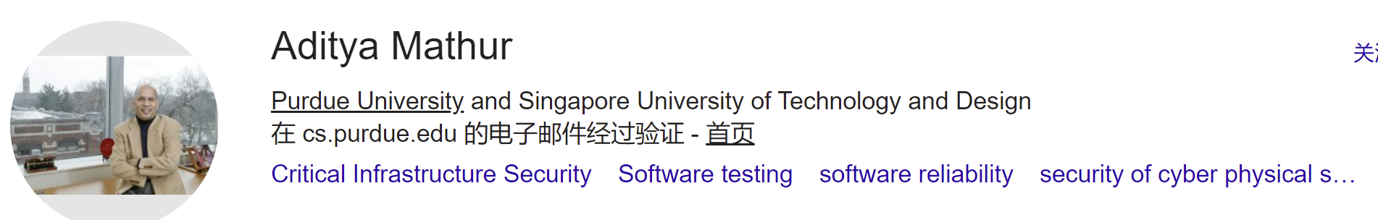
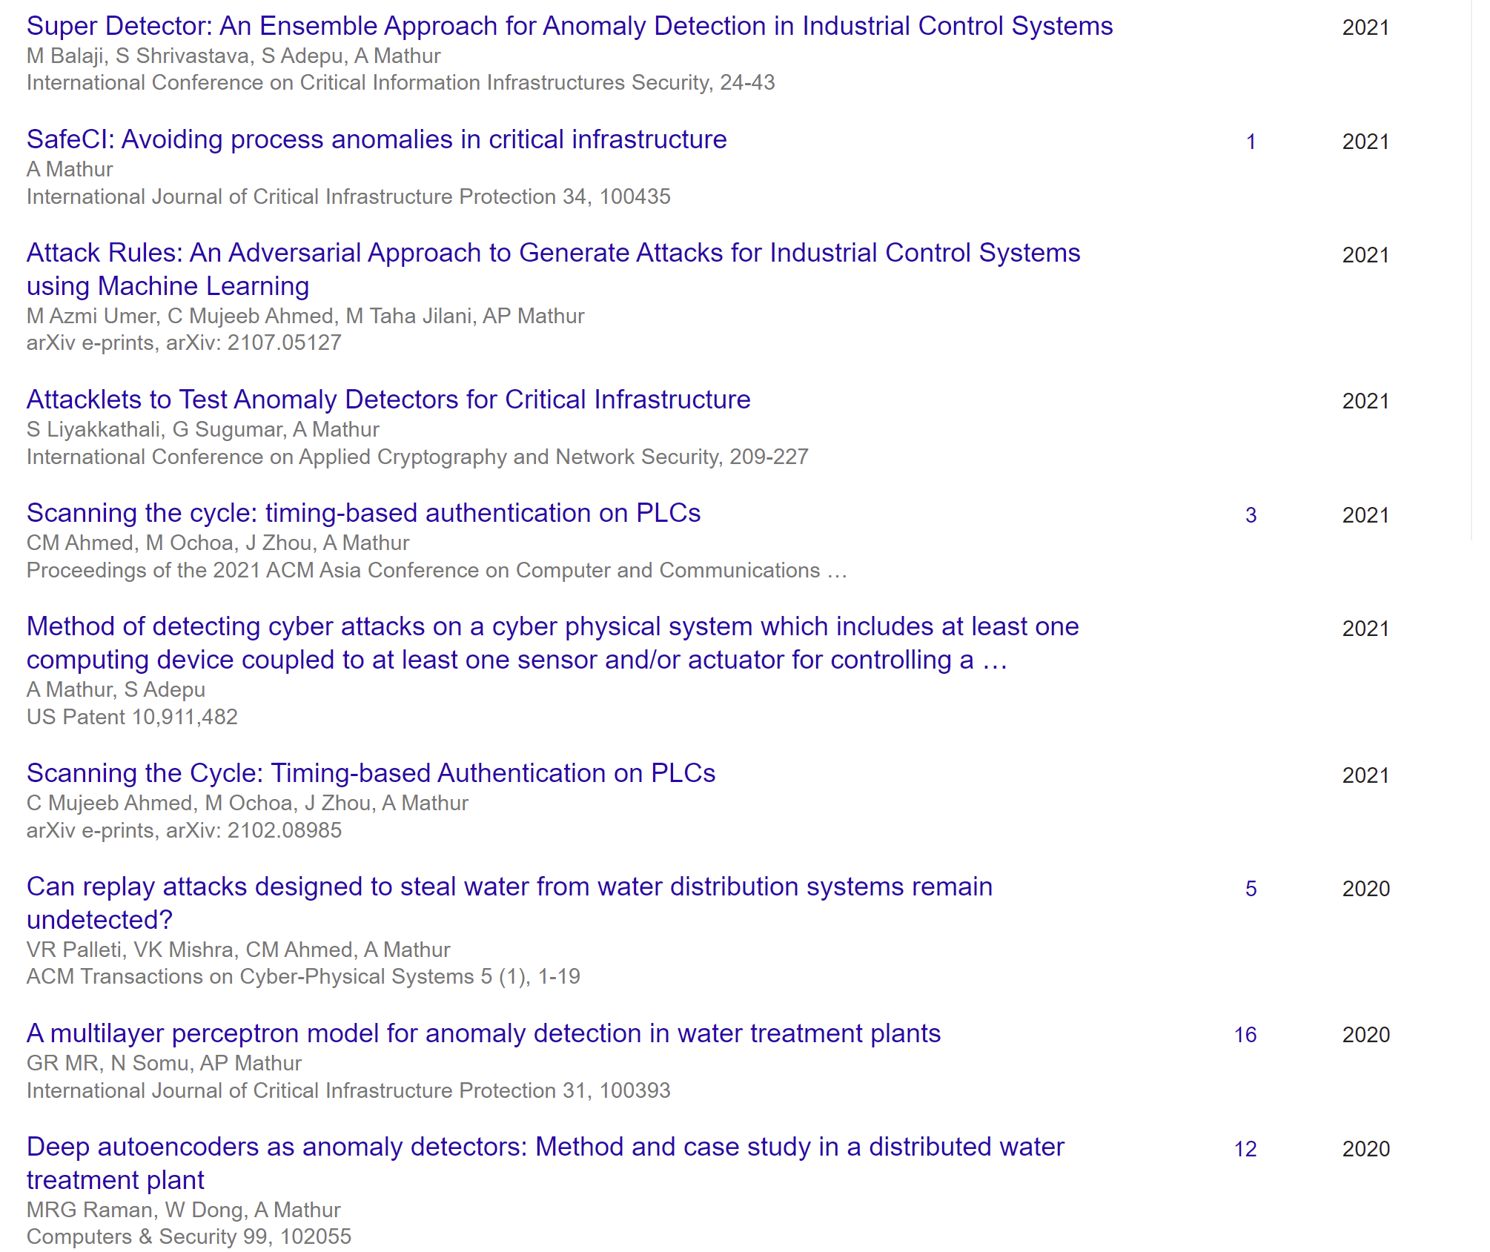
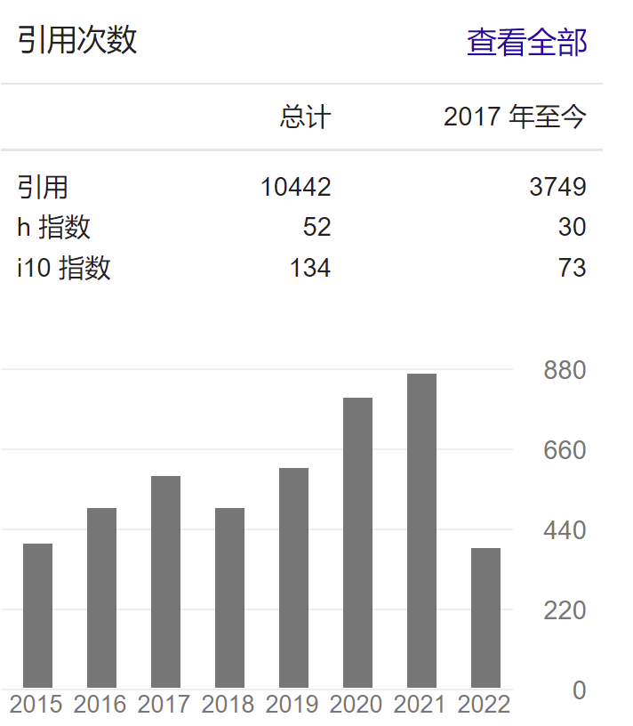
Author

Slide 6
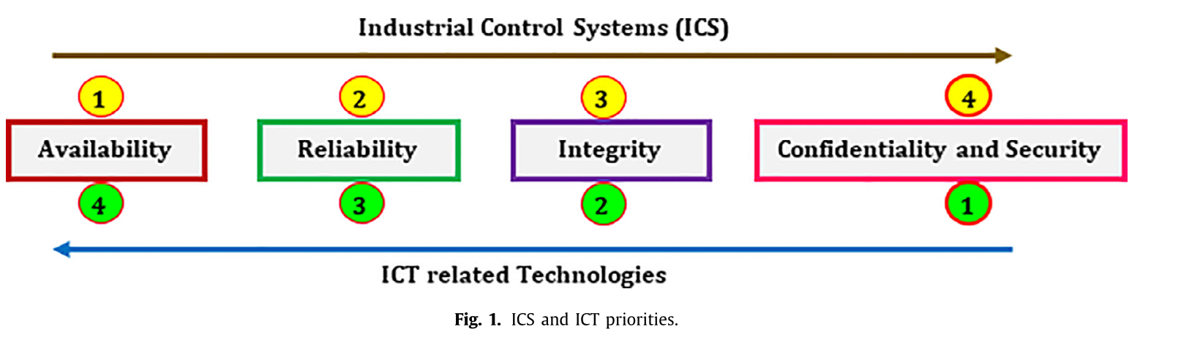
Motivation
ICS 的操作和设计原则，以及与信息和通信技术的集成，强调需要特定领域的网络安全机制来保护关键基础设施免受网络攻击。
成功的网络攻击数量的急剧增加导致了网络战，例如以 CI 为关键目标的情况。ICS 需要高度安全性，因为网络攻击的后果可能导致重大的社会经济损失。
近期发生的安全事件，例如圣布鲁诺管道爆炸、南休斯顿水处理厂黑客攻击、德国钢厂网络攻击、伊朗石油码头下线、西班牙航空公司飞机失事等，凸显了防御机制对保护 CI 免受网络攻击的不利影响的重要性。

Slide 7
Challenges
本研究中考虑的 CPS 由协作阶段组成，其中每个阶段都配备了一组传感器、执行器和 PLC。
攻击者通过以下方式对 CPS 发起网络攻击：
传感器 - 修改发送到 PLC 的传感器读数。
(ii) 执行器 - 拥有来自 PLC 的控制权。
(iii) PLC - 修改固件或控制代码。
攻击者必须访问 CPS 中的任何一个过程阶段才能发起攻击。
在这项工作中，作者专注于当不符合系统设计规范的状态时出现的“过程异常”。
制定了以下研究问题，以解决应用机器学习算法设计高效异常检测器的挑战。RQ1 : 如何有效地利用机器学习模型来分析 CPS 的过程（正常状态），使其能够使用历史数据准确预测其组件的行为？
RQ2 ：如何设置最佳决策边界（阈值）以与残差进行比较，以在存在噪声过程的情况下识别恶意传感器读数？
RQ3：如何定位可能受到攻击的特定传感器或执行器？

Slide 8
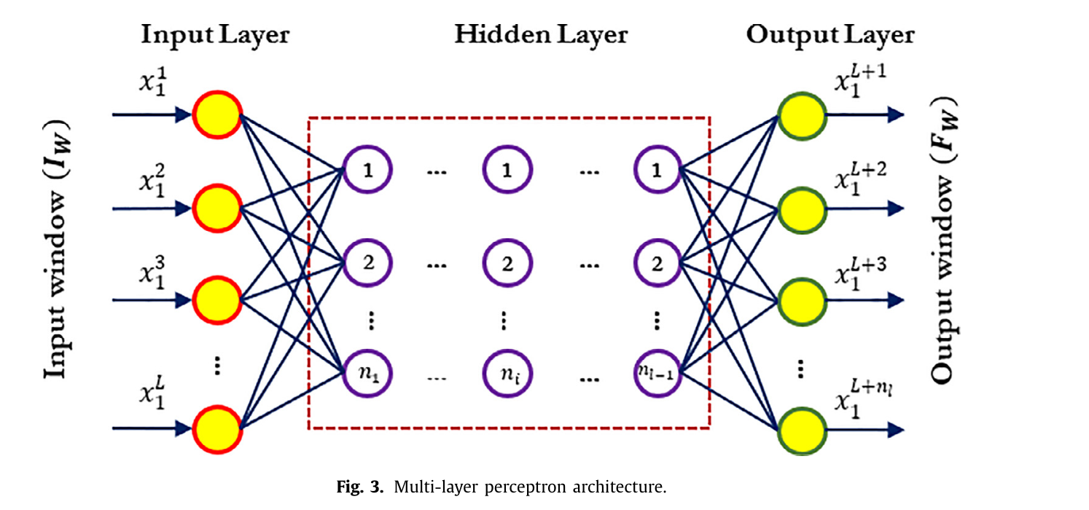
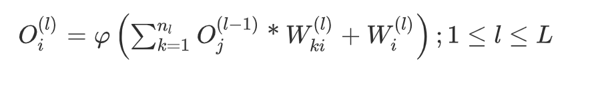
Method
在本文中，提出了一种新颖的基于MLP-CUSUM 的异常检测器，以检测由于对操作 CI 的直接和隐蔽攻击而可能出现的过程异常。
MLP多层感知器
一个MLP由一系列连续的层组成，每一层的神经元连接到下一层，形成一个单向前馈结构。
MLP 模型的架构可以描述如下：
第一层（“输入层”）将来自 CPS 的状态变量作为输入提供。
最后一层，称为“输出层”，用于预测系统行为。
输入层和输出层之间的层被称为“隐藏层，其中每一层的输入是从其前一层获得的” 。
每层的数学表示：

Slide 9
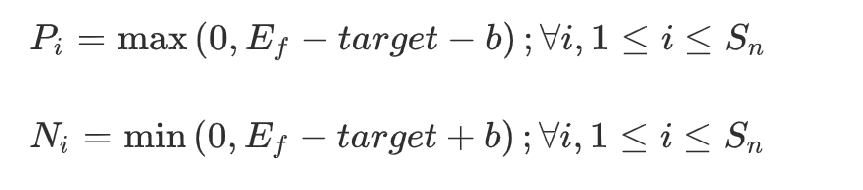
Method
CUSUM 方法
异常检测的一个重大挑战是处理检测对阈值的敏感性(ε)，阈值选择不当可能导致高误报率。因此，我们使用 CUSUM方法来检测与时间序列中正常行为的偏差。CUSUM 是一种统计方法，它计算预测数据样本的累积和，以监控检测中的微小变化。使用以下等式计算预测误差的正负侧偏差
其中，Pi和Ni分别是预测误差项的正侧和负侧偏差，target和b是表示偏差安全极限的可调参数。
为了最小化误报，引入了两个参数，即控制上限（UCL）和控制下限（LCL），这两个参数是使用P和N值经验计算的。
通常，UCL和LCL作为异常检测的边界区域，即在测试阶段，当Pi>UCL或Ni<LCL时，传感器的行为被视为“可疑”。

Slide 10
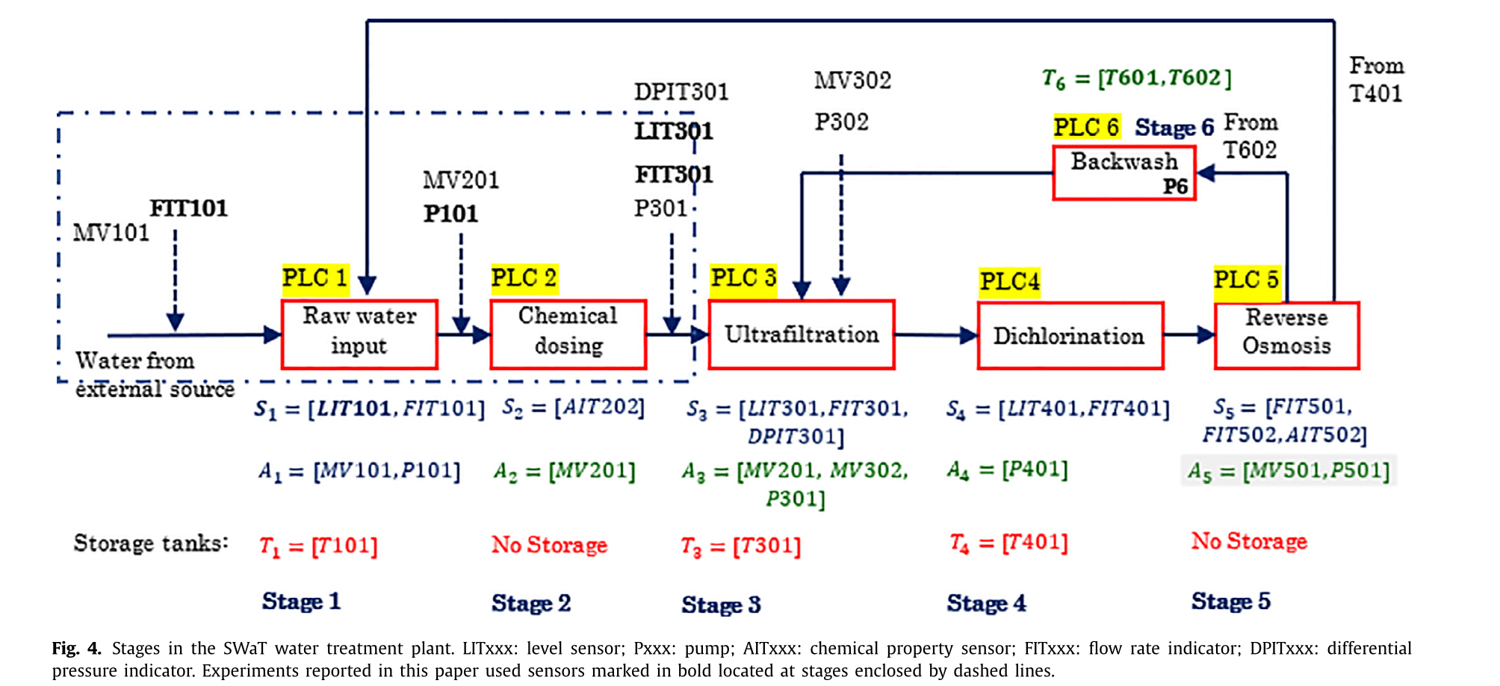
SWaT和威胁模型
试验台
安全水处理 (SWaT) 是一个全面运行的水处理厂，可生产 5 加仑/分钟的过滤水 。
该工厂由模仿城市中大型水处理厂的六阶段流程 (P1-P6) 组成。在阶段 1 (P1) 中，原水进入水箱 T101。在第 2 阶段 (P2) 中，进行预处理过程以保持水质，而在第 3 阶段 (P3) 中，使用超滤装置过滤掉不需要的固体。在第 4 阶段 (P4) 中，脱氯过程去除游离氯。通过反渗透去除无机杂质在第 5 阶段 (P5)。在阶段 6 (P6) 中控制清洗超滤装置的反冲洗过程。过滤后的水循环到第一阶段。

Slide 11
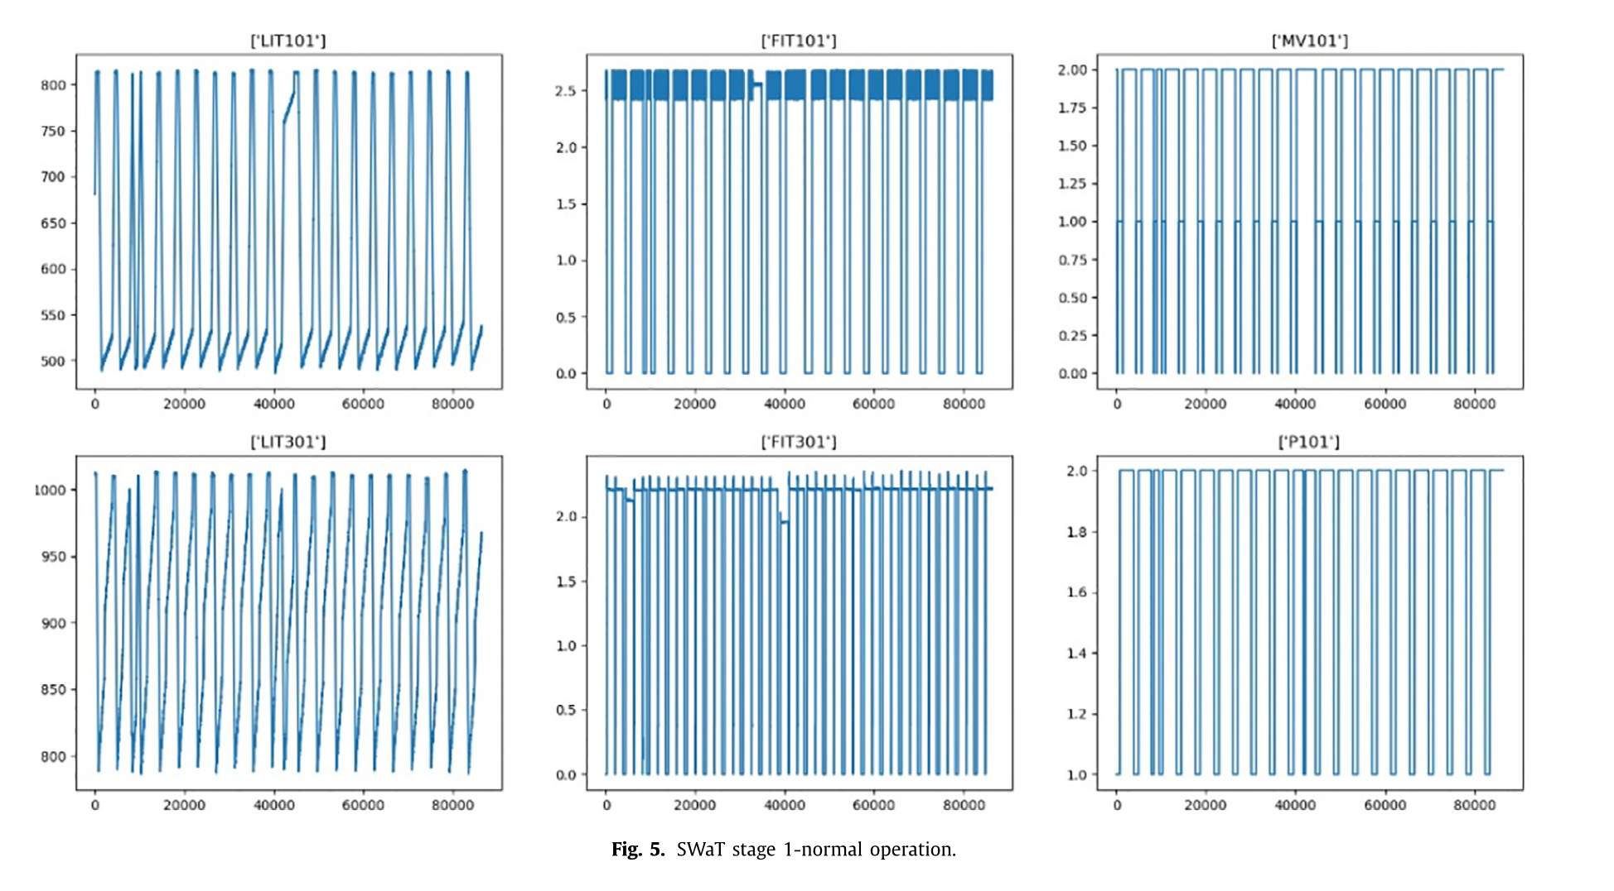
SWaT和威胁模型
威胁模型和攻击
SWaT测试台旨在不间断地连续运行。PLC 1 和 PLC 3 分别监测和控制阶段 1 和 3 中传感器/执行器的活动。在SWaT的正常运行期间，水箱T101中的水被传送到水箱T301。

Slide 12
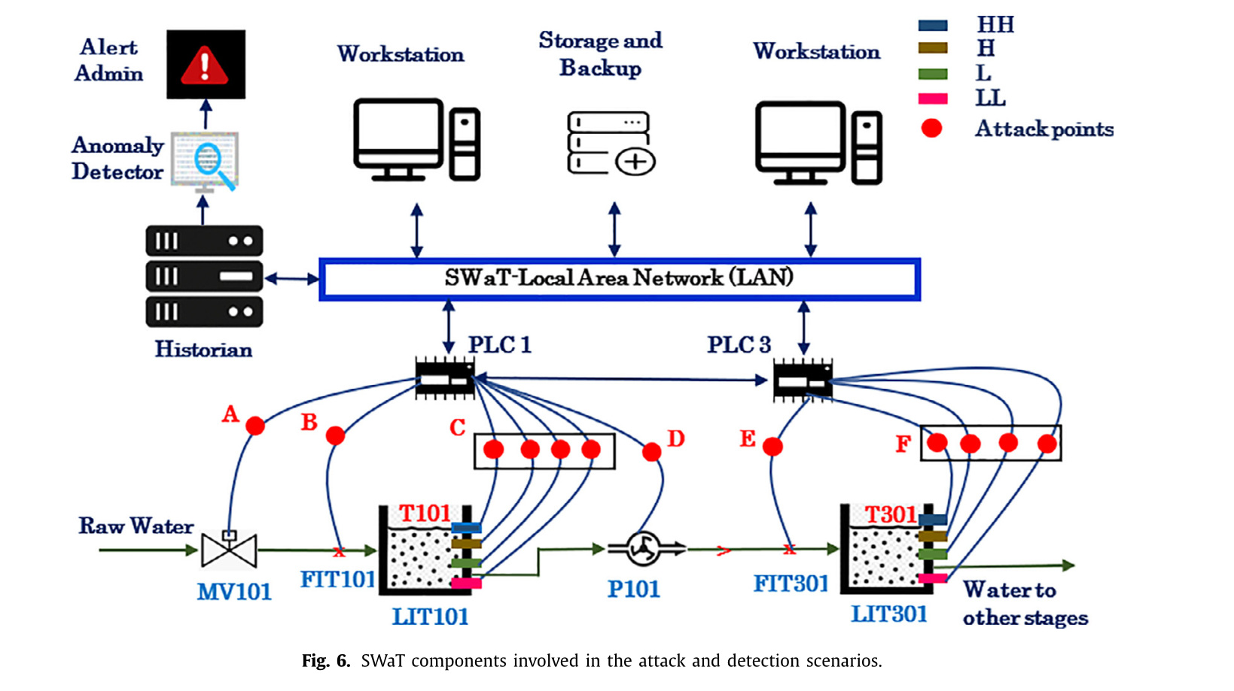
SWaT和威胁模型
威胁模型和攻击
假设 SWaT 的正常运行受到网络攻击的影响，这些网络攻击通过欺骗传感器测量值将错误测量值注入 PLC。
每个罐有四个液位标记，分别是LL（Low Low）、L（Low）、H（High）和HH（High High）。水位由传感器 LIT101 和 LIT301 连续监测，分别用于水箱 T101 和 T301。当 T101 中的水位低于“L”时，电动阀 MV101 打开以使水流入。同样，当 T301 中的水位低于“L”，而 T101 中的水位高于“L”时，打开泵（P101）将水从 T101 引导到 T301。
攻击者可能是内部人员或远程访问 SWaT 测试平台中的任何工作站，以破坏链接 A、B、C、D、E 和 F。
此外，假设攻击者完全了解每个传感器/执行器的规格。

Slide 13
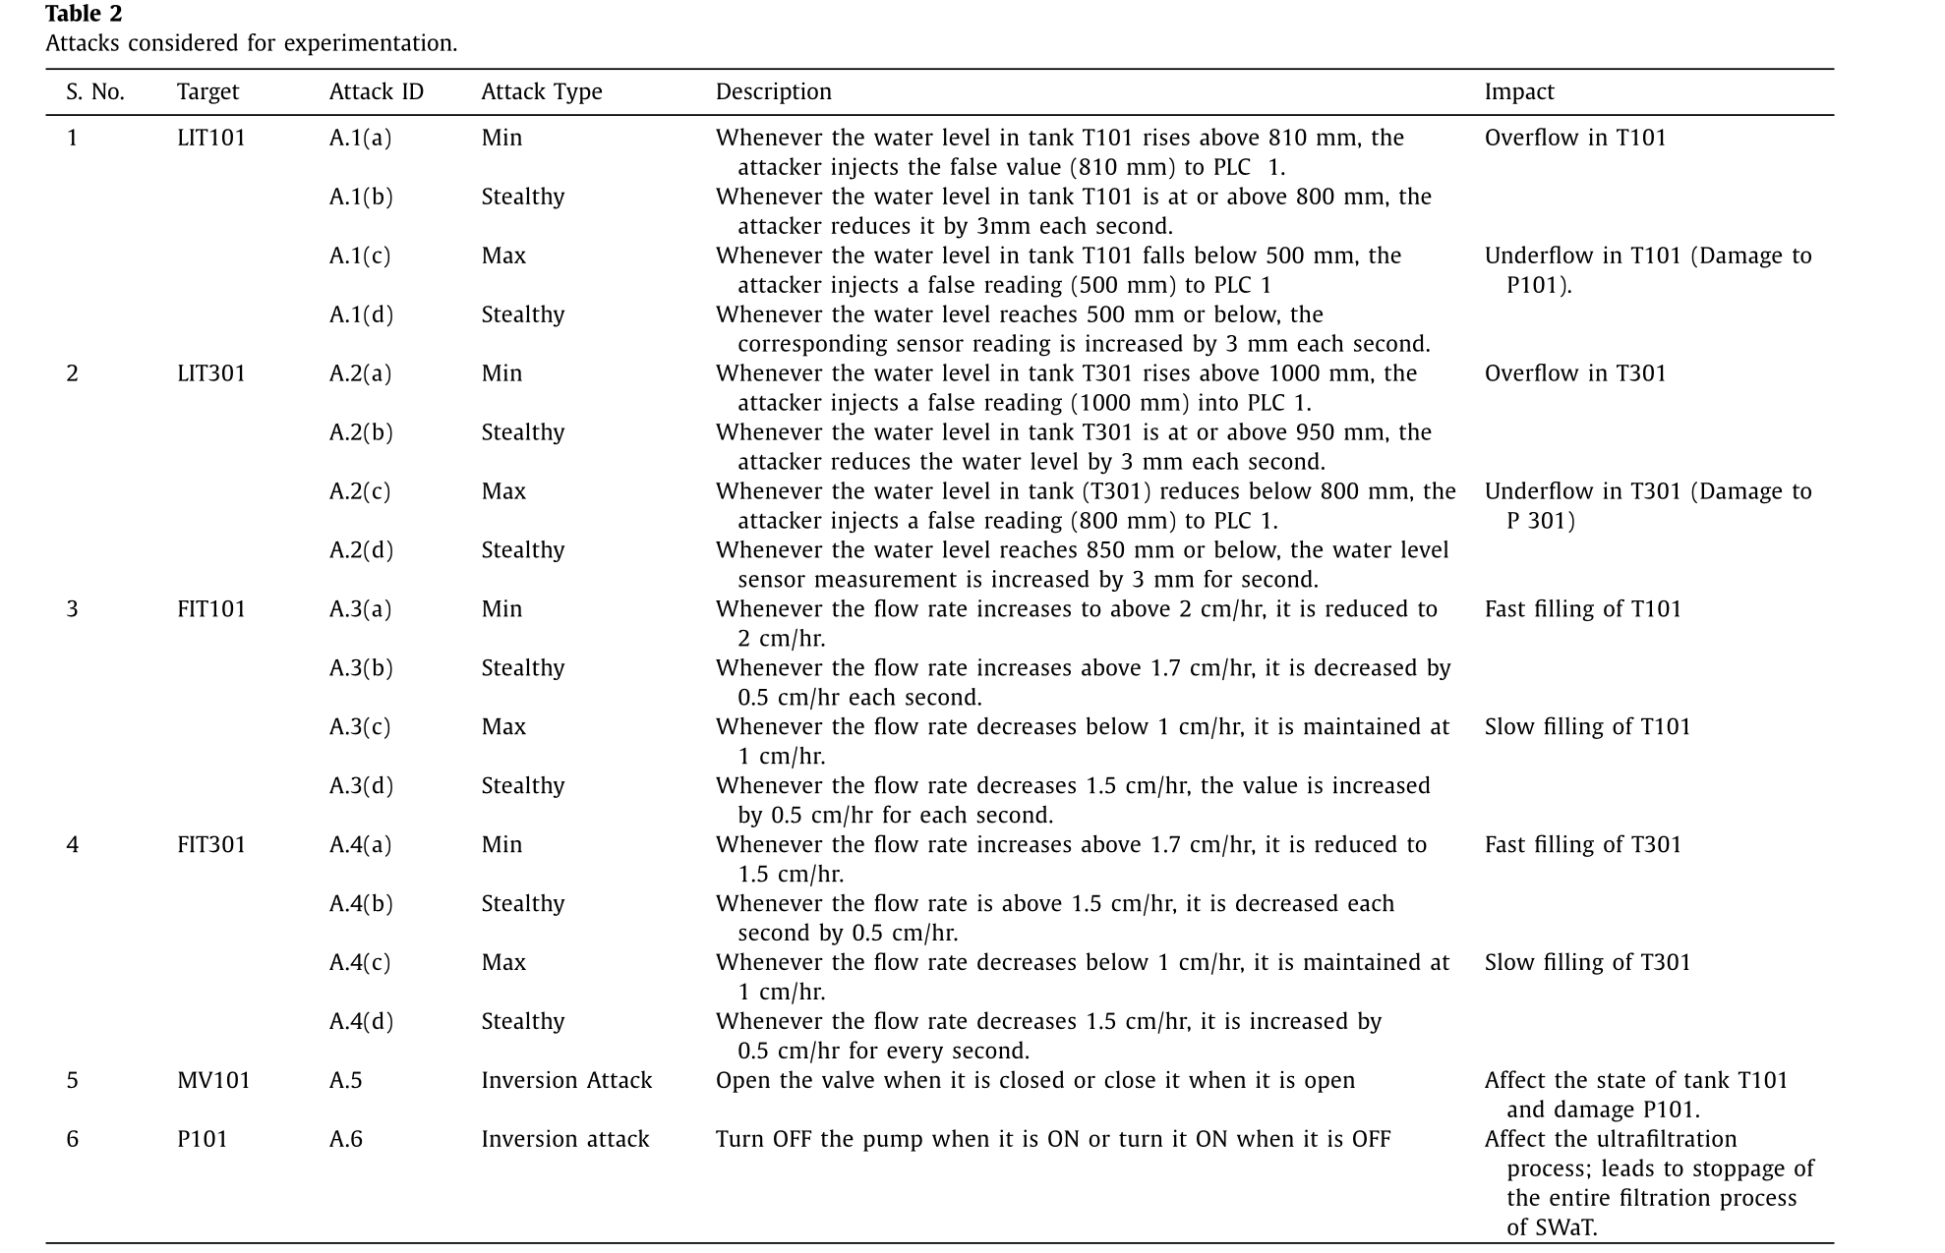
SWaT和威胁模型
攻击场景

Slide 14
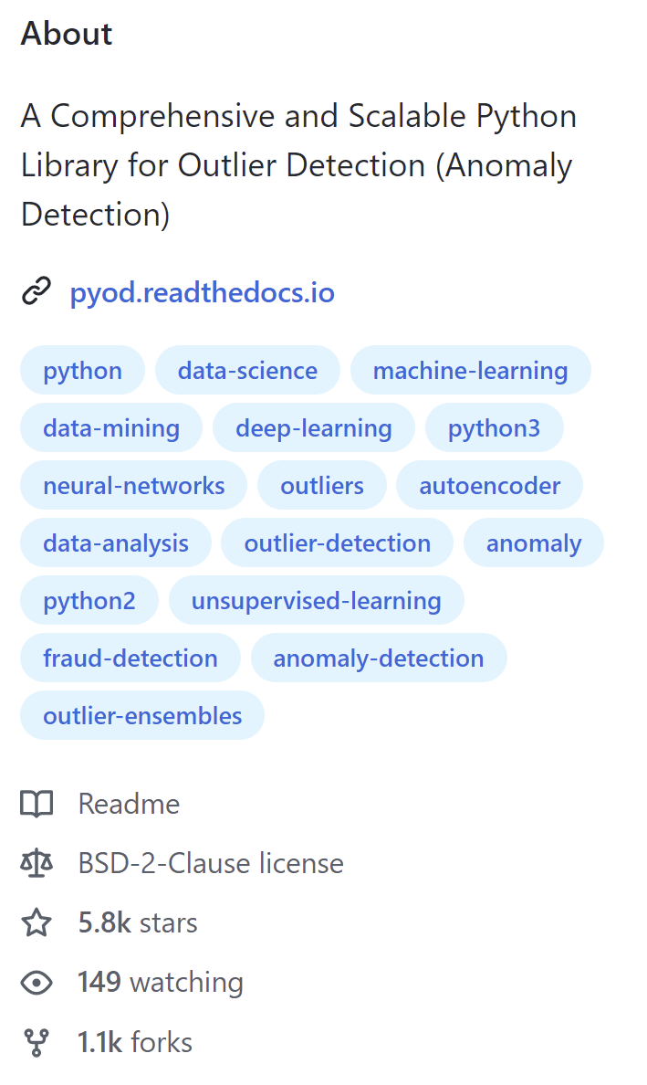
Experiment
实验装置
用于 SWaT测试平台的 MLP-CUSUM 是使用 Keras深度学习库在 Python 3.7 中实现的。
实验使用运行 Windows 7 操作系统和 64 GB RAM的 INTELXeon 处理器进行。
为了验证，使用了 Python异常值检测(PyOD)。
(PyOD 是一个开源库，包含用于多变量异常检测的各种机器学习模型。)

Slide 15
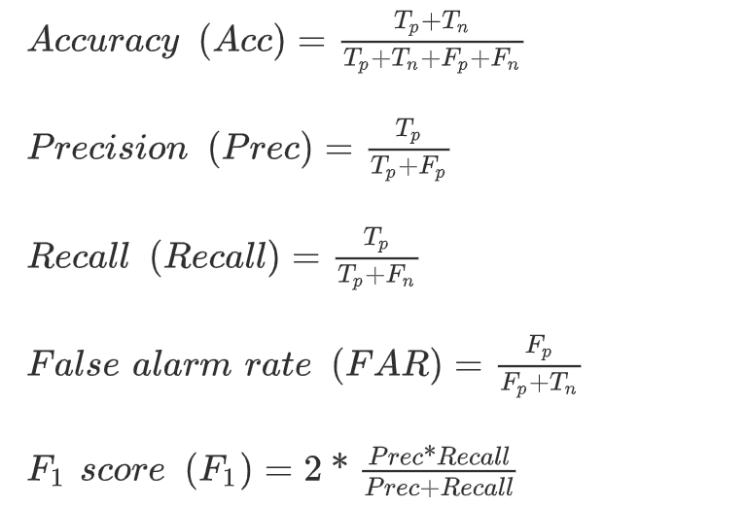
Experiment
评估指标
使用 SWaT 数据集的两种不同变体进行了实验：(a) SWaT (D1) -在 SWaT（正常运行期间记录的测量值，用于分析正常系统行为；
(b) SWaT (D2) – 使用攻击记录工厂受到攻击时的测量值。
在验证过程中，几种机器学习技术包括一类支持向量机（OC-SVM）、主成分分析（PCA）、k-最近邻（k-NN）、自动编码器（AE）和将生成对抗网络(GAN) 应用于 SWaT 数据集。

Slide 16
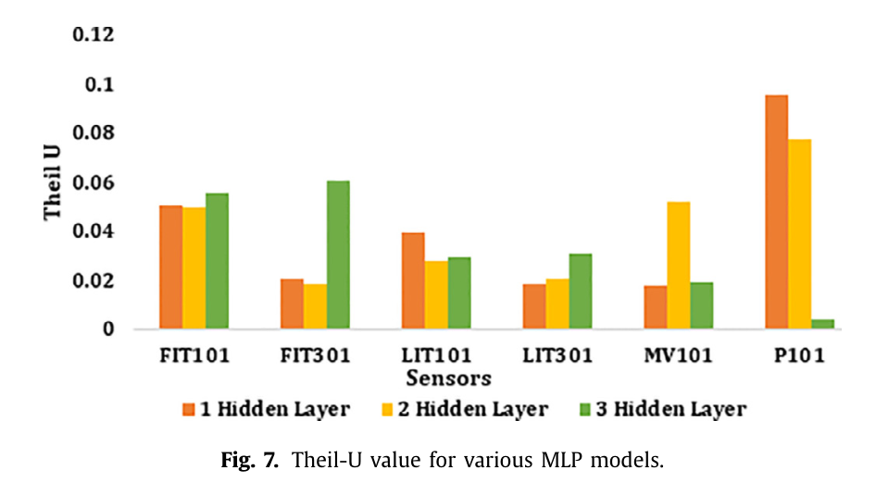
Experiment
确定最佳 MLP 架构
数据集 D1 分为训练和验证子集，每个子​​集包含 86,400 个样本。训练数据集用于识别最佳神经网络架构（训练过程），而验证数据集用于计算每个传感器/执行器的 UCL 和 LCL 值（验证过程）。
在训练过程中，超参数针对三个MLP模型进行了微调，即
(i) 1L-MLP（具有 1 个隐藏层的 MLP）(ii) 2L-MLP（具有 2 个隐藏层的 MLP） (iii) 3L- MLP（具有 3 个隐藏层的MLP）。
对于流量传感器FIT101和FIT301，以及液位传感器LIT101，1L-MLP的Theil-U值最小。同样，2L-MLP 对于液位传感器 LIT301 和执行器 MV101 也表现良好。最后，3L-MLP 适用于泵 P101。

Slide 17
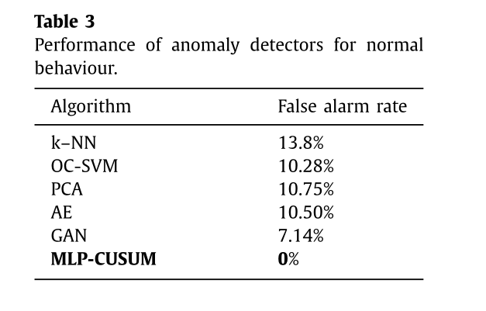
Evaluate
SWaT (D1) - 正常系统行为
在 SWaT 的正常运行期间，每个模型的行为都根据其误报率进行评估。
为了训练 PyOD 库中的现有学习模型，使用了用于微调 MLP 模型的超参数的相同训练数据集。

Slide 18
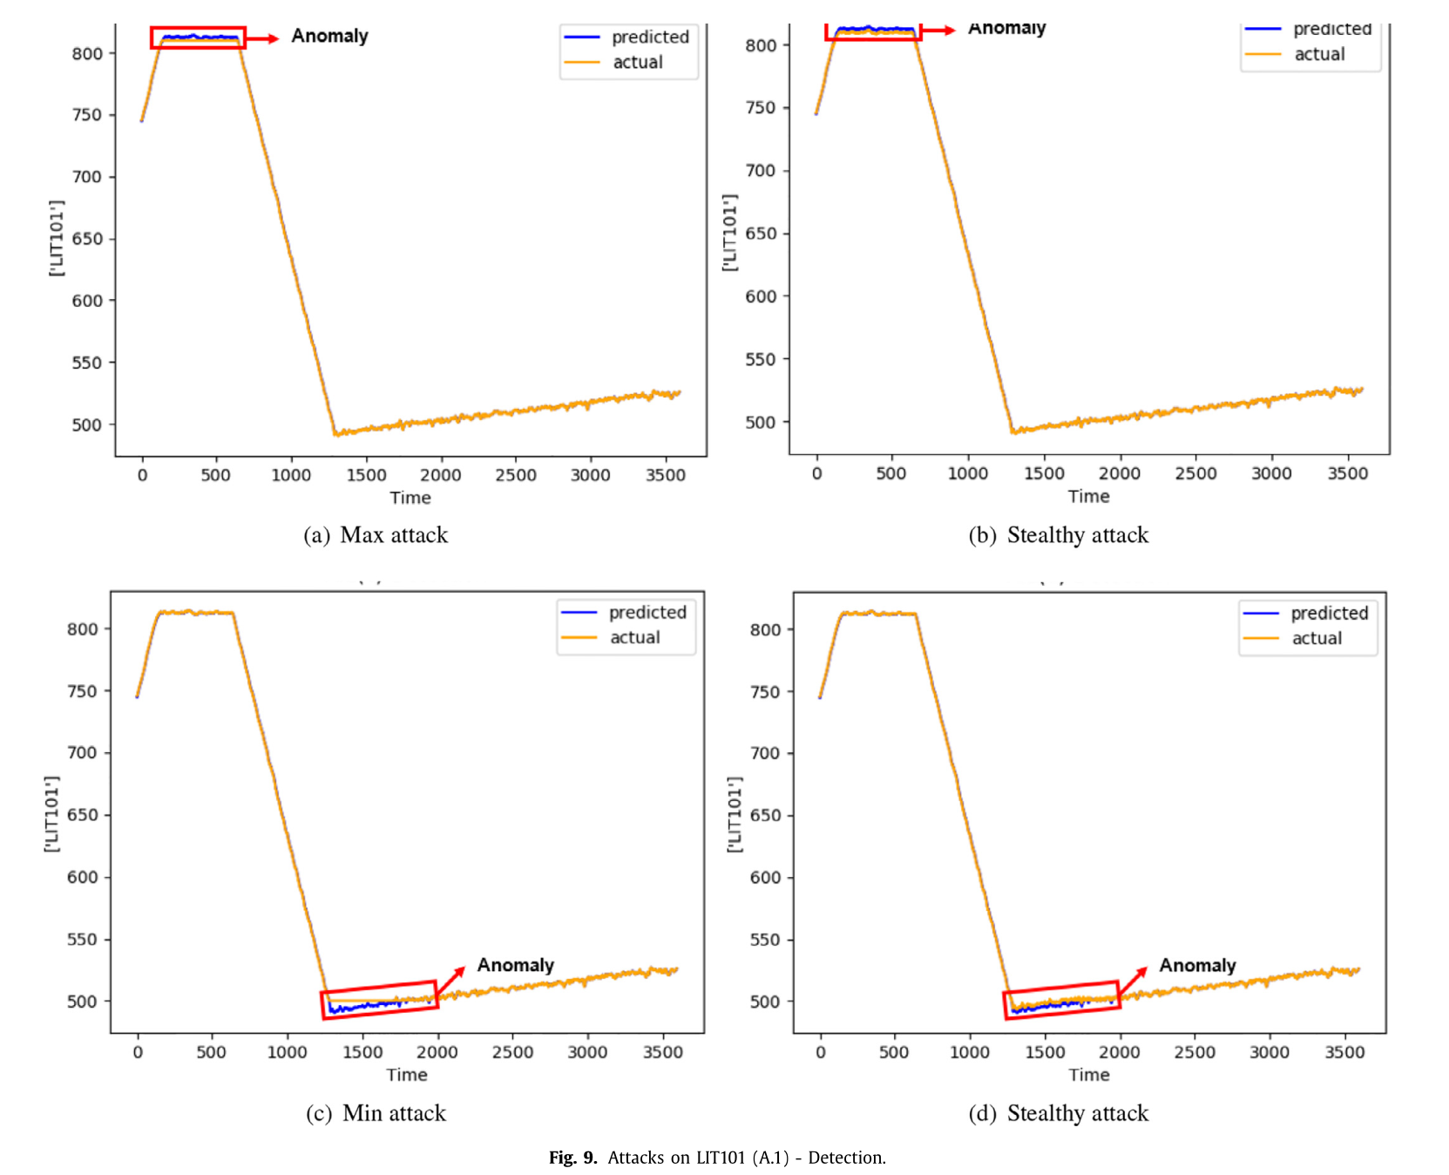
Evaluate
SWaT (D2)-攻击场景和检测
攻击 A.1 的变体针对 T101 水箱的水位传感器 LIT101。由于 T101 水箱是整个试验台的主要水源，因此 T101 水箱在正常和隐身模式下的溢流和下溢攻击都会影响整个 SWaT 操作。
使用 MLP-CUSUM 检测攻击 A.1 导致的异常。

Slide 19
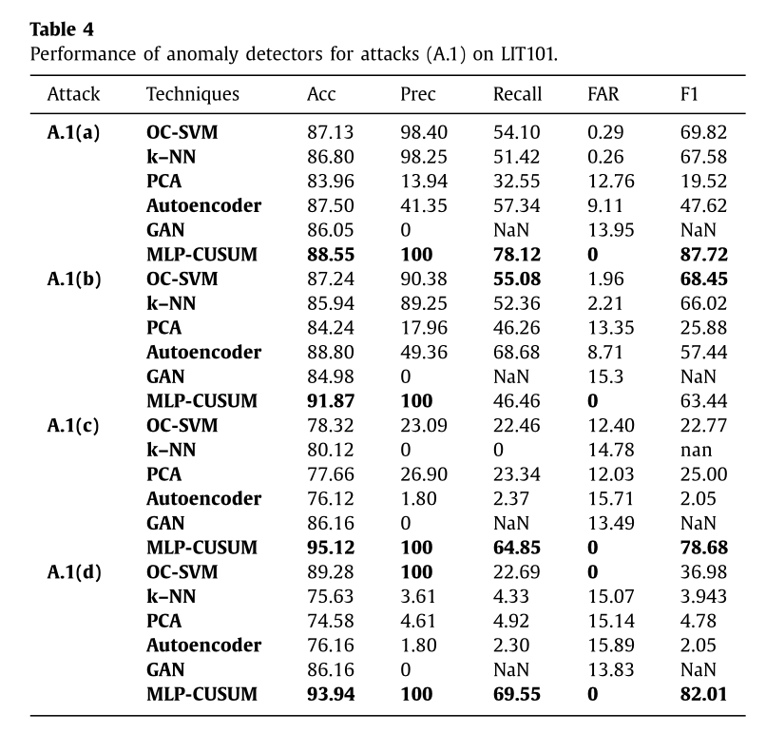
Evaluate
SWaT (D2)-攻击场景和检测
与其他学习模型相比，MLP-CUSUM 对攻击 A.1 的所有变体都实现了接近 100% 的准确率，并且“零”误报。此外，MLP-CUSUM 在分类精度方面优于其他模型、检出率和 F1 分数。更具体地说，对于正常模式和隐秘模式下的溢出攻击，MLP-CUSUM 的分类准确率分别提高了大约 1.63% 和 5.29%。同样，发现这两种情况的检出率和 F1 分数的提高都在 5% 以上。随后，对于下溢攻击，MLP-CUSUM 在分类准确率、检测率和 F1 得分方面分别实现了 5.23%、27% 和 39.24% 的提升。

Slide 20
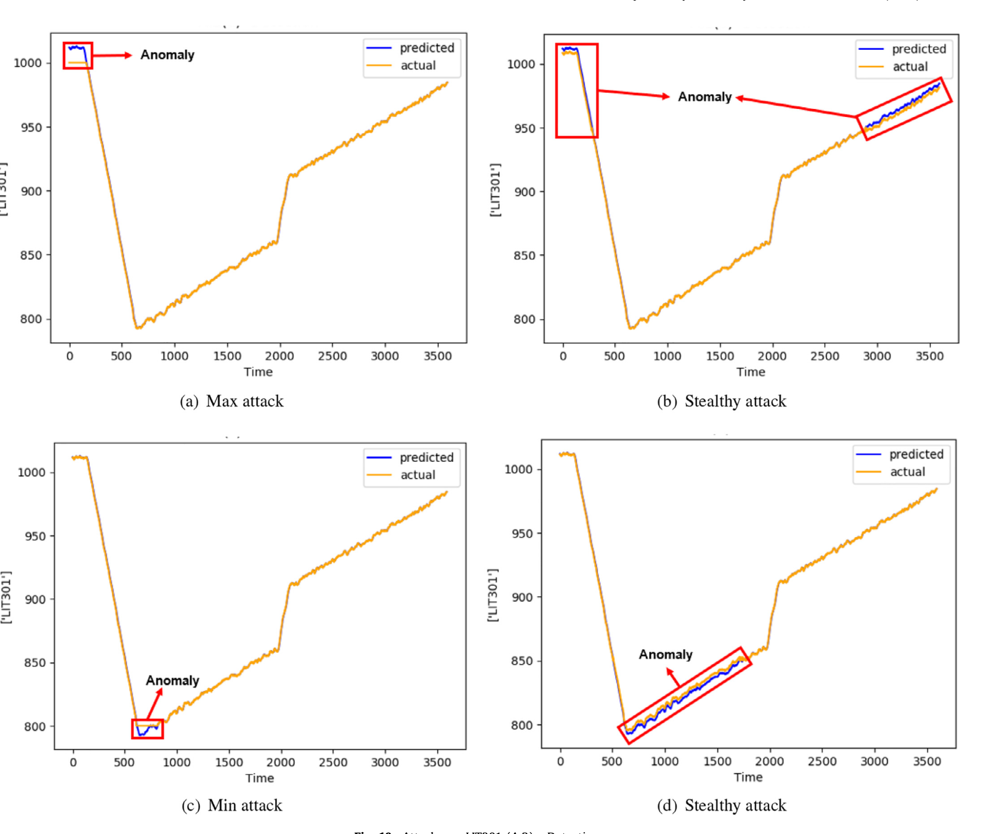
Evaluate
SWaT (D2)-攻击场景和检测
对于攻击 A.2，水箱 T301 的水位传感器 LIT301 通过向PLC 3 注入错误值而受到损害，然后导致 T301 中的溢出或下溢。攻击 A.2 对第 4 阶段的二氯化过程有直接影响，因为来自超滤过程的水储存在 T301 罐中进行二氯化。

Slide 21
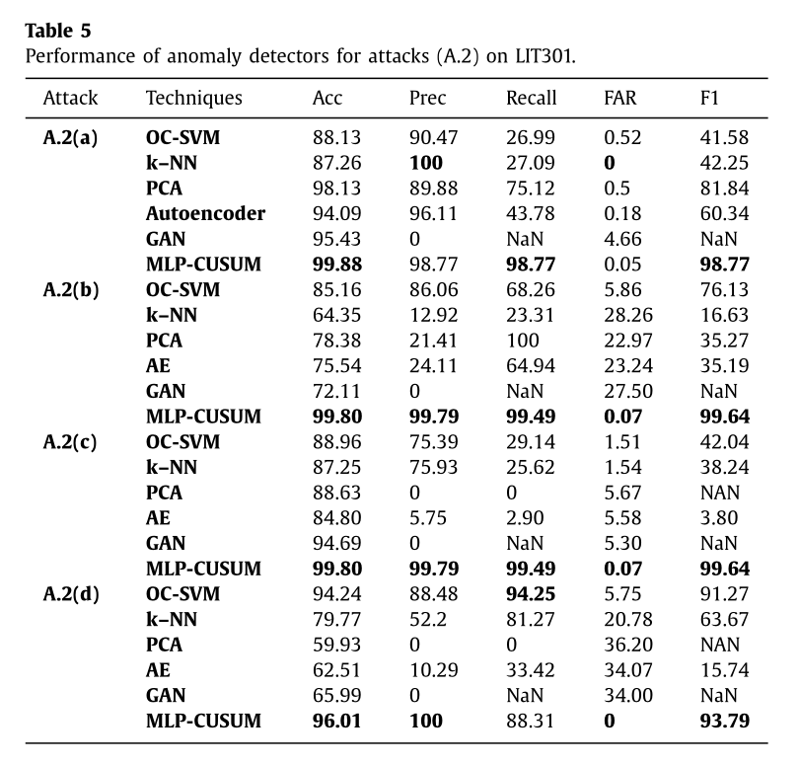
Evaluate
SWaT (D2)-攻击场景和检测
MLP-CUSUM 和 k-NN 算法对 T301 中的溢出攻击（A.2(a)）的误报率接近 0%。然而，MLP-CUSUM 在攻击 A.2(a) 的其他技术中占主导地位，在分类准确率、精度、检测率和 F1 分数方面分别总体提高了约 16% 和 15%。此外，对于攻击 A.2(b) 和 A.2(c)，MLP-CUSUM 在分类准确率、精度、检测率、误报率、和 F1 分数。最后，对于攻击 A.2(d)，OC-SVM 在检测率方面表现良好，与 MLP-CUSUM 相比，尽管它存在较高的误报率。此外，MLP-CUSUM 在分类精度方面比 OC-SVM 分别提高了 1.8%、13% 和 2.7%，

Slide 22
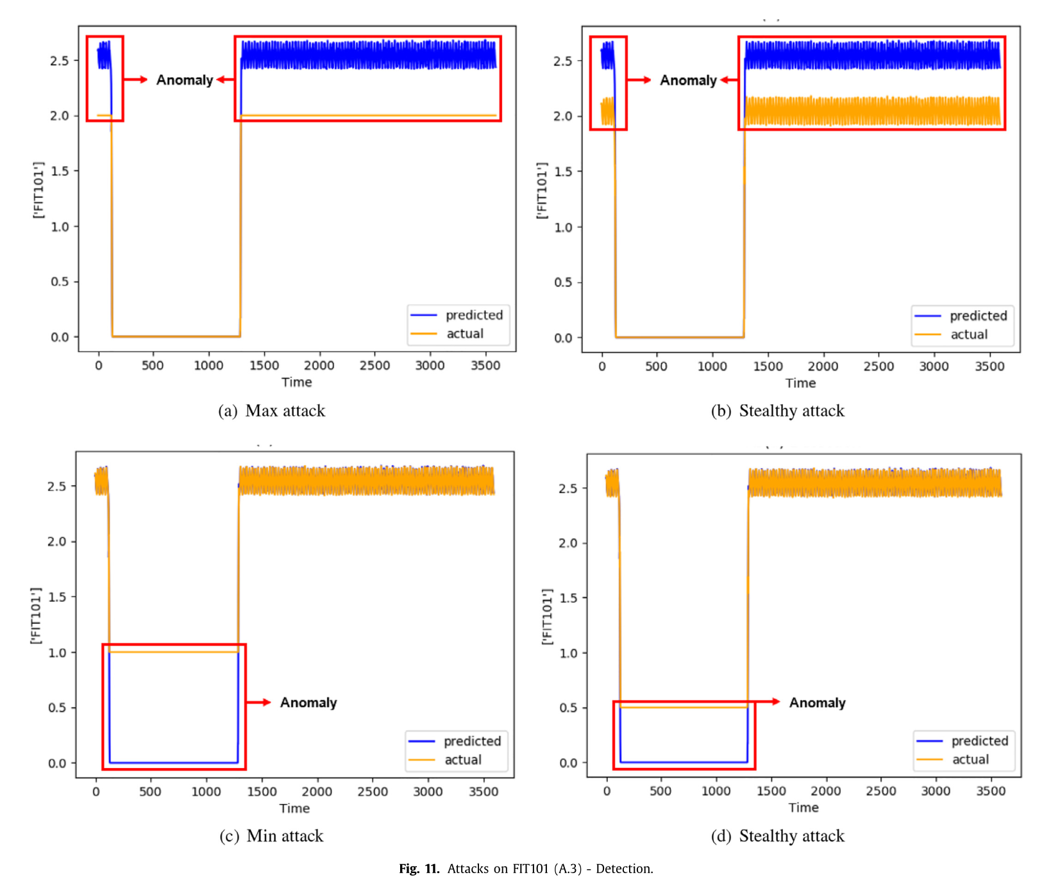
Evaluate
SWaT (D2)-攻击场景和检测
对于攻击 A.3，测量罐 T101流入流量的流量计FIT101 的目标是通过更改发送到 PLC 1 的流量（正常或隐秘模式）。对 PLC 1 的这种欺骗可能导致快速或慢速填充罐 T101

Slide 23
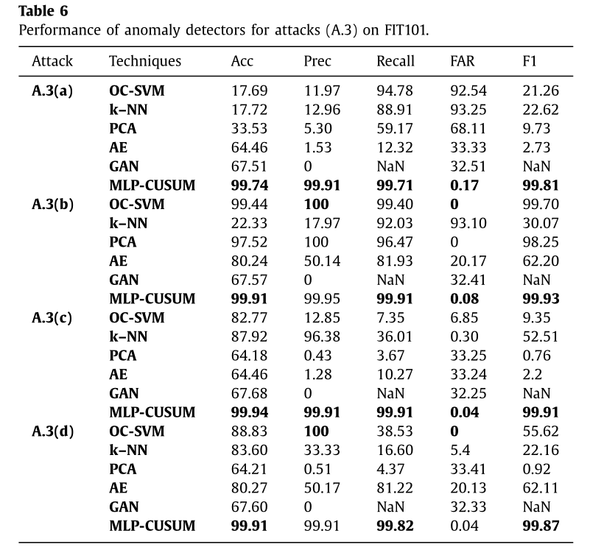
Evaluate
SWaT (D2)-攻击场景和检测
对于所考虑的情况，即正常模式下的快速填充和慢速填充攻击，与现有学习模型相比，MLP-CUSUM 的所有指标都提高了 99%，但误报率约为 0.1%。同样，在隐身模式的情况下，MLP-CUSUM 和 OC-SVM 算法在精度和误报率方面没有显着差异。然而，MLP-CUSUM 在分类准确率和 F1 分数方面分别提高了 12% 和 2%，在 OC-SVM 中占主导地位。

Slide 24
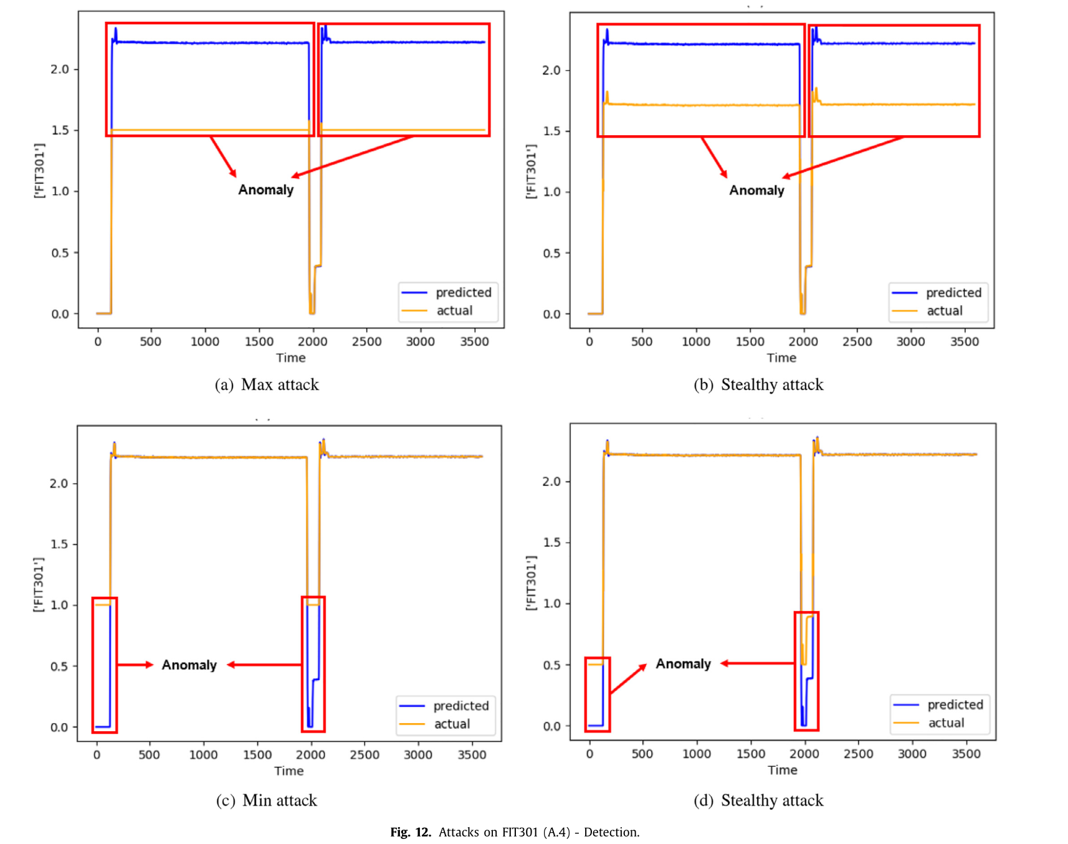
Evaluate
SWaT (D2)-攻击场景和检测
攻击 A.4 以传感器 FIT 301 为目标，其中进入水箱 T301 的水的流入速率被改变为快速填充或慢速填充，从而影响超滤过程

Slide 25
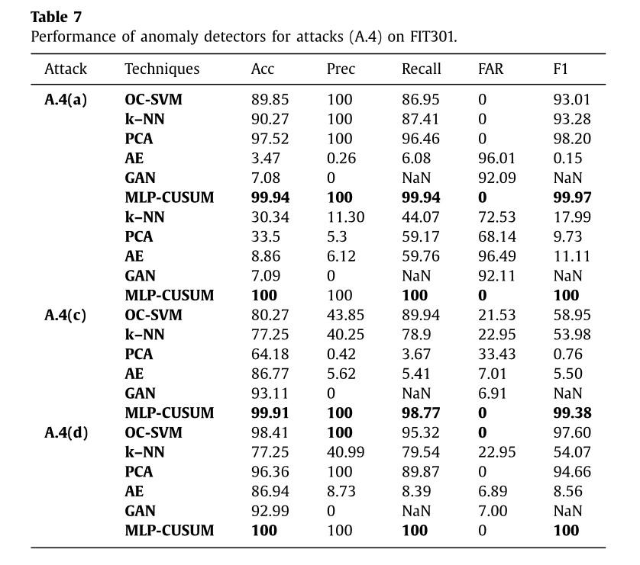
Evaluate
SWaT (D2)-攻击场景和检测
右表总结的结果，很明显 MLP-CUSUM 优于 A.4 的所有变体的现有技术。有趣的是，MLP-CUSUM 实现了 100% 的分类准确率、检测率和 F1 分数，而 A.4(b) 和 A.4(d) 的误报率为 0%。

Slide 26
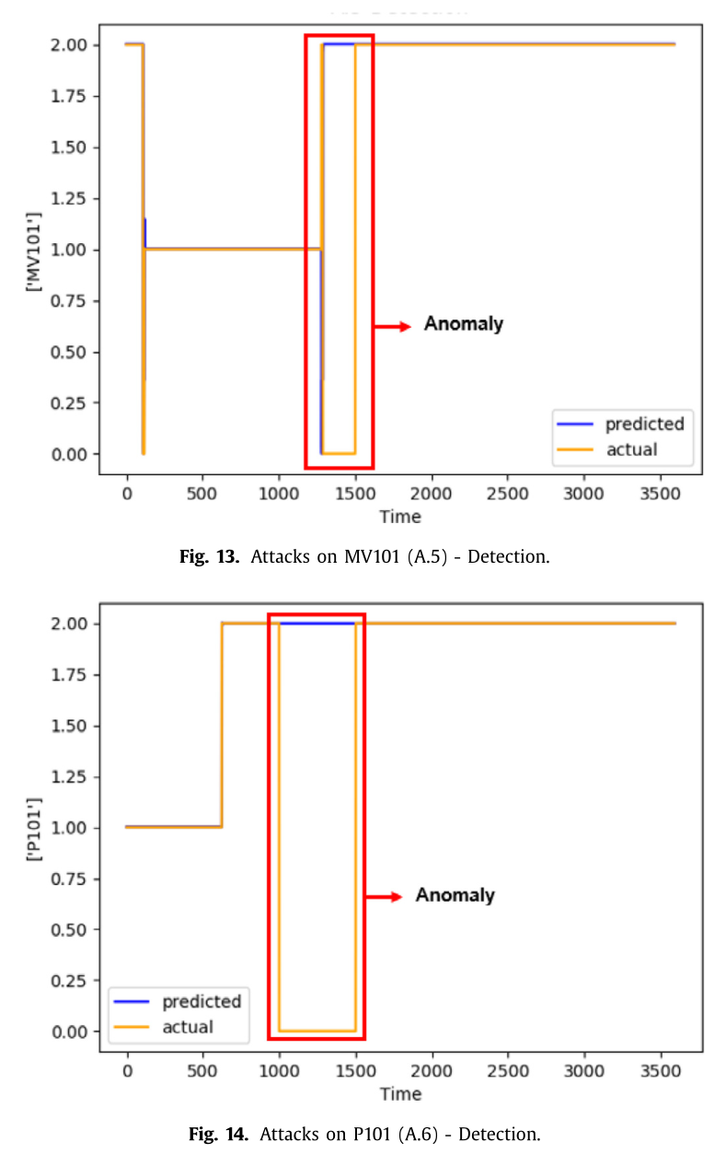
Evaluate
SWaT (D2)-攻击场景和检测
攻击 A.5 和 A.6 的目标传感器分别为 MV101 和 P101，性质相似。例如，当阀门 MV101 打开或泵 P101 开启时，攻击以反转状态与 PLC 1 通信，即 MV101 关闭，P101 关闭

Slide 27
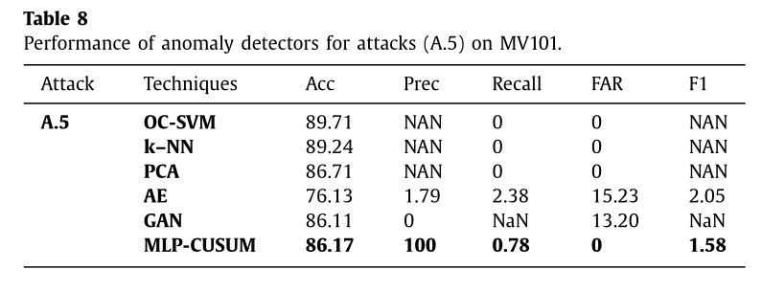
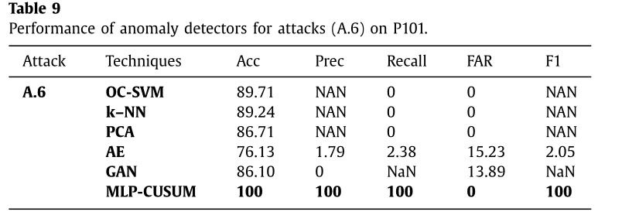
Evaluate
SWaT (D2)-攻击场景和检测
对于 A.5，MLP-CUSUM 比现有方法具有更好的分类准确率（89.71%）和精度（100%）（表 8）。类似地，对于 A.6，MLP-CUSUM 表现为一个理想的检测器，具有 100% 的检测率和 0% 的误报率（表 9）。
有趣的是，与其他攻击相比，PCA、k-NN、OC-SVM、AE 和 GAN 等现有技术在攻击 A.5 和 A.6 上的性能较差，因为 MV101 和 P101 本质上是分类攻击，而测量来自 LIT101、LIT301 等传感器的信号本质上是连续的。此外，MLP-CUSUM 能够捕捉两个传感器的“双变量”特性，从而提供可接受的性能。

Slide 28
Evaluate
QA
RQ1: 如何有效地利用机器学习模型分析CPS在正常情况下的工艺流程，使其能够使用历史数据准确预测其组件的行为？
预测来自传感器的测量值和执行器的状态可以被视为时间序列预测问题，其中历史值中的时间信息用于通过一组指定的时间延迟来训练模型。
在这项工作中，提出了 MLP 模型的改进版本，其超参数根据 CPS 组件的行为进行微调，以实现最小的预测误差。

Slide 29
Evaluate
QA
RQ2：如何设置最佳决策边界（阈值）以与残差进行比较，以在存在噪声过程的情况下识别恶意传感器读数？
用于定义检测异常的最佳阈值的机制确实存在于多种应用中。然而，在 CPS 的情况下，由于缺乏足够数量的恶意样本、存在故障以及传感器测量和执行器状态中的噪声，直接应用最先进的机制具有挑战性。
由于以下原因， MLP-CUSUM 被证明是在 SWaT 测试平台中检测过程异常的有效解决方案。
基于 MLP 的回归模型对时间依赖性进行操作以预测传感器值并使用 CUSUM 来计算异常分数。
(ii) 方程式中定义的 CUSUM 参数（target和 b）是可调的，它们的值可以根据 SWaT 的正常操作来定义。
(iii) 控制上限和下限（UCL 和 LCL）是使用方程式根据经验计算得出的。以避免由于嘈杂的传感器测量而导致的错误警报。

Slide 30
Evaluate
QA
RQ3：如何定位可能受到攻击的特定传感器或执行器？
为 CPS 设计的异常检测器要么是单变量的，要么是多变量的。
在前一种情况下，检测器是基于单个传感器或执行器的行为建模的，
而在后一种情况下，建模是使用一组网络传感器和执行器进行的。
尽管多变量异常检测器可以通过考虑传感器之间的依赖关系来识别过程异常，但它会产生不可接受的计算成本，并且无法定位处于威胁中的传感器/执行器。
在单变量模型的情况下，MLP-CUSUM 使工厂操作员能够实时虚拟化 CPS 组件的当前和预测行为，从而识别攻击点的位置。

Slide 31
Conclusion
存在和不存在网络攻击的情况下，MLP-CUSUM 方法的性能在 SWaT 试验台的背景下得到了证明。
所研究方法的优点：
(i) 它结合了深度学习 (MLP) 和统计方法 (CUSUM) 用于CPS中的异常检测。
(ii) 该方法能够检测注入来自传感器的连续和离散值测量值的隐形攻击和执行器。
（iii）通过使用没有异常的验证数据集微调MLP和 CUSUM的超参数来严格控制 MLP-CUSUM 的误报率。

